Slide 1
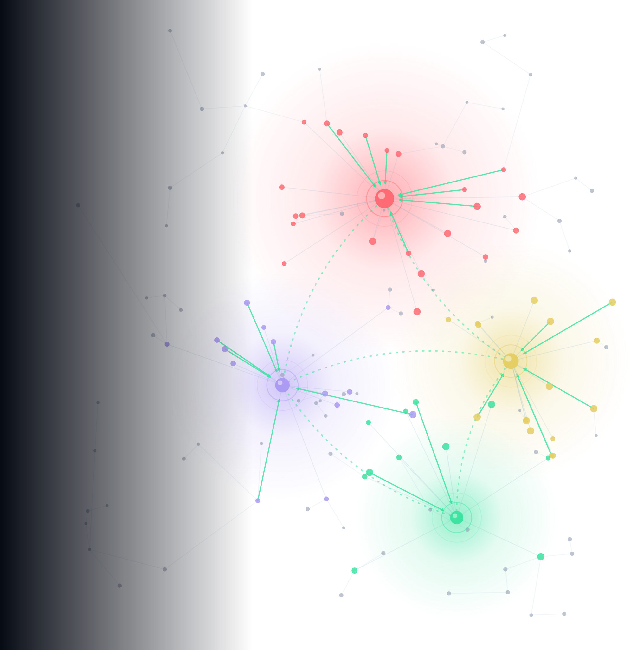

FREEDOM GRAPH
HACKALEM AI · КЕЙС «ГРАФ ДЕНЕГ»
Граф
денег
Восстанавливаем финансовую структуру группы по сети переводов — за минуты, а не недели
Команда Ascend · AML-аналитика · 2026

Slide 2

ПРОБЛЕМА
Известен только нижний уровень
81
Часы на один узел
Цепочку на 4 колена аналитик трассирует вручную
клиент известен из оперативной информации
Блокируется только низ
Организаторы сохраняют инфраструктуру и восстанавливают её за дни
2 248
Приоритет — на интуиции
узлов в реальной сети переводов — почти в 28 раз больше
Нет ранжирования: непонятно, кого проверять первым
Freedom Graph · Команда Ascend
02

Slide 3
ГЛАВНЫЙ ВОПРОС АНАЛИТИКА
Кого из 2 248
смотреть первым —
и почему?
Freedom Graph отвечает ранжированным списком: у каждого узла есть роль, уверенность и понятное обоснование.

Slide 4


КАК ЭТО РАБОТАЕТ
Сценарий аналитика
01
02
03
04
05
Получает список
Загружает выгрузку
Запускает расчёт
Смотрит схему
Передаёт на проверку
Потоки, роли и топ-лист с обоснованием
81 клиент, проходящий по делу
Переводы на 4 колена: три файла parquet
Одна команда: граф, метрики, роли, кластеры
Перечень узлов на углублённую проверку и запрос
Минуты вместо недель: фокус смещается с 81 «курьера» на реальные точки консолидации
Freedom Graph · Команда Ascend
04

Slide 5
ДАТАСЕТ
Входные данные
Узлы по коленам обхода
2 248
3 119
789
узлов (клиентов)
рёбер плательщик → получатель
472
462
444
4 840
366 млн
транзакций с датами
₸ оборот в графе
81
seed
1
2
3
4
Июль 2026 · только внутрибанковские исходящие переводы · порог 5 000 ₸ · обход на 4 колена от 81 seed
Колено 4 — обрыв обхода: исходящие этих узлов не прослежены
Freedom Graph · Команда Ascend
05

Slide 6
КАЧЕСТВО ДАННЫХ
Ловушки данных и наш ответ
Особенность данных | Наивный подход даст | Как учли мы
444 узла на 4-м колене без исходящих | 444 ложных «конечных получателя» | На колене 4 роль terminal запрещена, уверенность × 0.8
У seed занижены входящие суммы | Ложный «транзит» у seed | Правило транзита к seed не применяется, приоритет seed × 0.75
354 узла отдают больше, чем получили | Ложные аномалии баланса | Флаг external_inflow: неполнота наблюдений, а не нарушение
19 seed без единого перевода | Узлы пропадают из выгрузок | Свой кластер, роль peripheral, уверенность 0.3 с оговоркой
gid из 18 цифр больше MAX_SAFE_INTEGER | Искажённые gid в браузере | gid всегда строкой: JSON, API, интерфейс, бот
Freedom Graph · Команда Ascend
06

Slide 7




ДАННЫЕ → МЕТРИКИ → РОЛИ → ИНТЕРФЕЙС
Схема решения
graph/ · Graph Engine · analyze()
3 parquet
Валидация
Признаки
Кластеры
Роли
Приоритет
узлы, рёбра, транзакции
сверка сумм и ссылок
потоки и betweenness
Louvain, seed = 42
6 правил с порогами
формула и evidence
Обязательный путь работает офлайн: без сети, GPU, LLM и платных сервисов
FastAPI
Публикация
REST /api/v1
snapshot и 3 CSV
Сайт
AI-агент
Telegram
React и Cytoscape
инструменты графа
оповещения о связях
Freedom Graph · Команда Ascend
07

Slide 8






СЛОВАРЬ РОЛЕЙ · ФАКТИЧЕСКИЙ ПРОГОН
Шесть ролей, шесть правил
Координатор
Консолидатор
Распределитель
21 узел
30 узлов
47 узлов
betweenness ≥ p99
кластеров ≥ 2 · хабов ≥ 2
in_deg ≥ 5 отправителей
out_deg ≥ 10 получателей
Собирает деньги от многих
Веерная рассылка средств
Связывает сообщества и хабы
Транзит
Конечный получатель
Периферия
69 узлов
125 узлов
1 956 узлов
0.8 ≤ out/in ≤ 1.2 · не seed
out = 0 · вход ≥ 300 тыс ₸
колено ≤ 3
ни одно правило не сработало
Пропускает деньги, не удерживая
Признаков роли не выявлено
Деньги приходят и остаются
Freedom Graph · Команда Ascend
08

Slide 9
МЕТОДИКА ROLES-V1
Два прохода классификации
ПРОХОД 1 · БАЗОВЫЕ РОЛИ
ПРОХОД 2 · КООРДИНАТОР
Сила s = признак / порог
Все три условия сразу
Правило срабатывает при s ≥ 1
Побеждает правило с наибольшей силой
Ничья: consolidator → distributor → transit → terminal
Альтернативы сохраняются в карточке узла
Посредничество в топ-1% графа
Связи минимум с 2 другими кластерами
Минимум 2 хаба среди соседей
Базовая роль остаётся в base_role
role_score = min(1, s / 2)
На пороге 0.5, при двукратном превышении 1.0 · колено 4: × 0.8 · изолят: 0.3. Это соответствие правилу, не вероятность
Freedom Graph · Команда Ascend
09

Slide 10
КОГО СМОТРЕТЬ ПЕРВЫМ
Формула приоритета
priority = Σ вес × перцентиль признака → нормировка к [0, 1]
25%
20%
15%
15%
25%
Входящий поток
Посредничество
Мосты
Охват seed
Роль × уверенность
in_kzt
betweenness
n_nbr_clusters
seed_reach
role_weight × score
Сколько денег сошлось в узел
Через сколько путей идут деньги
Сколько сообществ связывает
От скольких seed дошли деньги
Координатор 1.0 … периферия 0
× 0.75
Seed уже известны — фокус смещается выше по цепочке
1…2 248
Ранг у каждого узла, вклад каждой компоненты виден в карточке
Freedom Graph · Команда Ascend
10

Slide 11




EXPLAINABILITY
Каждый вывод объясним
Шаблоны evidence из методики — пример формата
До 200 символов, детерминированно, без LLM
Консолидатор
Оговорки: колено 4, неполные входы seed, внешние поступления, изолят
«Признаки консолидации: 11 отправителей (порог 5), вход 1,2 млн ₸; дальше ушло 3%»
Тест запрещённых слов: «организатор», «виновен», «преступник»
Транзит
«Признаки транзита: дальше ушло 97% входа (коридор 80–120%), 2 отправителя → 3 получателя»
why в топе: две сильнейшие компоненты приоритета и что проверить
Конечный получатель
«Гипотеза конечного получателя: вход 420 тыс ₸ от 3 отправителей, исходящих нет; колено 2, обход не обрывался»
Выводы — гипотезы для проверки, а не утверждения о виновности
Freedom Graph · Команда Ascend
11

Slide 12
LOUVAIN · SEED 42
Кластеры и гипотезы
91
Условие | Гипотеза кластера
1 узел без переводов | Изолированный узел, данных недостаточно
≥ 2 seed и хаб | Сбор средств от N seed с концентрацией у хаба
распределители > 50% выхода | Веерное распределение на N получателей
транзит ≥ 30% узлов | Транзитная цепочка без удержания средств
фрагмент ≤ 17 узлов | Изолированный фрагмент вне основной сети
нет seed | Фрагмент без seed на дальнем колене
иначе | Смешанная структура — нужен ручной разбор
кластер у 2 248 узлов
35
компонент: 16 связных + 19 изолятов
8
кластеров содержат больше одного seed
1 877
Срабатывает первое правило сверху вниз. Для каждого кластера — размер, число seed, внутренний оборот и топ-5 gid
узлов в крупнейшей компоненте
Freedom Graph · Команда Ascend
12

Slide 13



ПРОДУКТ
Три канала для аналитика
Веб-сайт
AI-агент
Telegram-бот
React · TS · Cytoscape
Responses API · tools
@FreedomGraphbot
Граф с направлением потоков
Поиск по полному gid
Фильтры: роль, кластер, приоритет
Карточка узла с evidence
5 уровней приоритета
RU · KZ · EN и выгрузка CSV
Вопрос на естественном языке
7 инструментов над снимком графа
Ответ со ссылками #gid
Проверка каждого gid и числа
Без ключа — отключается, остальное работает
Личные оповещения о новых связях
Активация по коду команды
Пауза, возобновление, «Принято к проверке»
Реальные данные — только с согласия владельца
Freedom Graph · Команда Ascend
13

Slide 14




ВОПРОС → ИНСТРУМЕНТЫ → ОТВЕТ
AI-агент аналитика
Модель не видит граф целиком — только ответы 7 инструментов
Кто собирает деньги с этих пятерых seed?
common_downstream(5 gid, глубина ≤ 4)
Каждый gid и число в ответе сверяются с данными
get_node(кандидаты)
Общего получателя для всех пяти в глубине 4 не найдено. Лучшие кандидаты охватывают 2 из 5 источников — ссылки #gid ведут на карточки.
До 5 шагов и 30 секунд, история — 6 сообщений
Ключ только на сервере; роли и score агент не меняет
По итогам живой проверки 23.09 на gpt-4.1-mini
Сбой LLM не затрагивает граф, CSV и API
Freedom Graph · Команда Ascend
14

Slide 15

НАДЁЖНОСТЬ
Воспроизводимо и быстро
< 30 с
100%
полный расчёт и публикация на ноутбуке при лимите ТЗ 300 с
побайтово одинаковые CSV при повторном запуске
90
0
автотестов проходят: ядро графа, AI-агент, backend
предупреждений валидации на выданных данных
python -m backend.run_pipeline → nodes_roles · clusters · top_nodes.csv
Freedom Graph · Команда Ascend
15

Slide 16


MUST HAVE 5 ИЗ 5
Покрытие ТЗ
ОБЯЗАТЕЛЬНОЕ
ОПЦИОНАЛЬНОЕ
Пайплайн одной командой
готово
Учёт обрыва 4-го колена
готово
Роль и score у всех 2 248 узлов
готово
AI-ассистент аналитика
готово
Правила ролей с порогами
готово
Карточка узла
готово
Кластеры с гипотезами
готово
Оценка полноты данных
частично
Топ-20 и схема потоков
готово
Время, циклы, устойчивость
в планах
Freedom Graph · Команда Ascend
16

Slide 17


ПОТЕНЦИАЛ РАЗВИТИЯ
Масштаб и следующие шаги
До 1 млн узлов
Новые сигналы
igraph, graph-tool или CSR вместо networkx
Приближённый betweenness с фиксированным seed
Louvain и достижимость по компонентам, параллельно
Иерархическая раскладка по кластерам
API отдаёт подграфы — браузер не грузит миллион узлов
Сквозной транзит за 1–2 дня и синхронные переводы
Циклы и возвратные потоки: в данных уже 1 541 цикл длиной до 6
Устойчивость: что станет с сетью без топ-N узлов
Личные права, отзыв доступа и аудит для бота
Freedom Graph · Команда Ascend
17

Slide 18
СПАСИБО ЗА ВНИМАНИЕ
От 81 «курьера» —
к точкам консолидации
Freedom Graph ранжирует всю сеть, объясняет каждую роль и работает офлайн на обычном ноутбуке.
github.com/BAITC-Hacks/hack-0b94fdb6-ascend
Результаты — гипотезы для проверки, а не выводы о виновности

